Slide 1
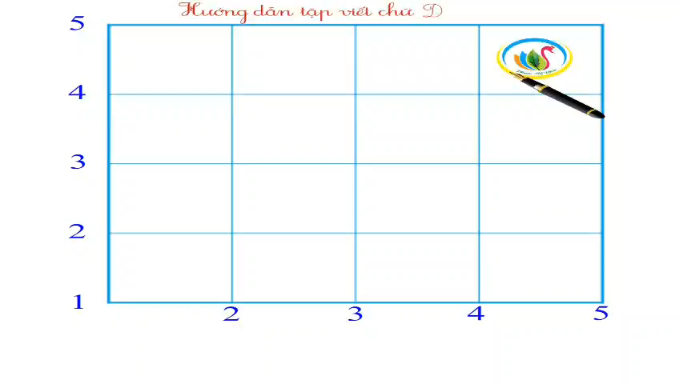
Viết chữ hoa D (Cỡ nhỏ)

